Slide 1
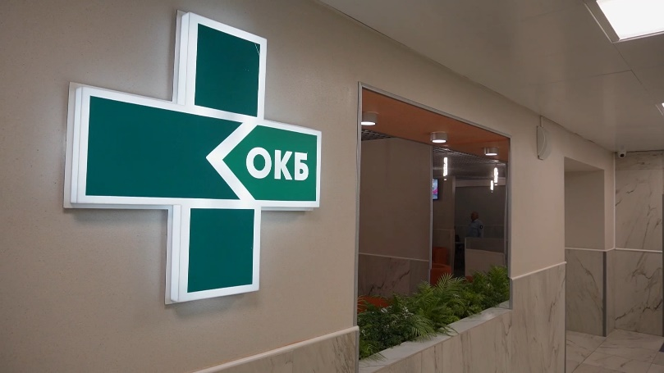
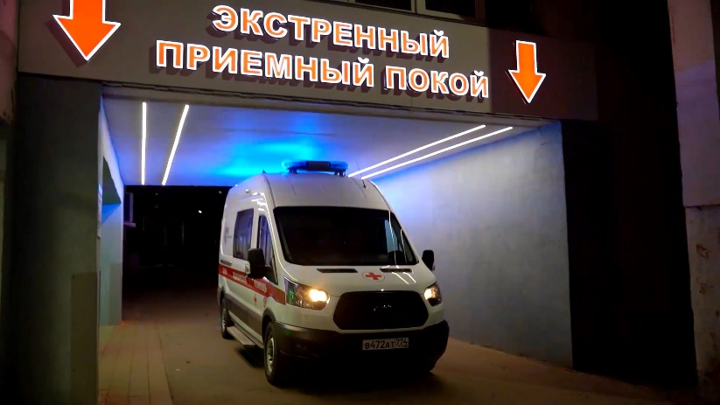
Приёмное отделение: первая скрипка многопрофильного оркестра
Эта презентация посвящена трансформации работы приемного отделения в ГАУЗ «Областная клиническая больница №3» г. Челябинска. Мы расскажем о том, как удалось оптимизировать процессы, повысить качество медицинской помощи и создать комфортные условия для пациентов.

Slide 2
Медицинская логистика: от теории к практике
Проблема
Приемное отделение типовой постройки 80-х годов имело ряд недостатков: «кабинетно-коридорную систему» планировки, отсутствие холлов для ожидания, сортировки по степени тяжести, противошоковой палаты и фильтр-смотровой для карантинных инфекций, а также обособленное расположение лабораторно-диагностических служб.
Последствия
Большие очереди, лишние перемещения пациентов и сотрудников, ожидания консультаций, смешение плановых и экстренных пациентов, несоблюдение стандартов «золотого часа» и многочисленные жалобы.

Slide 3
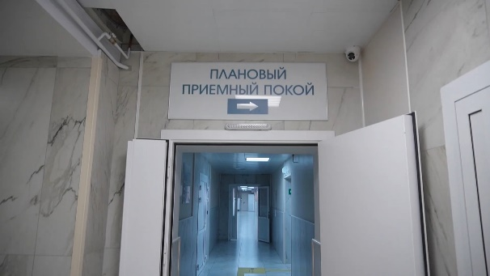
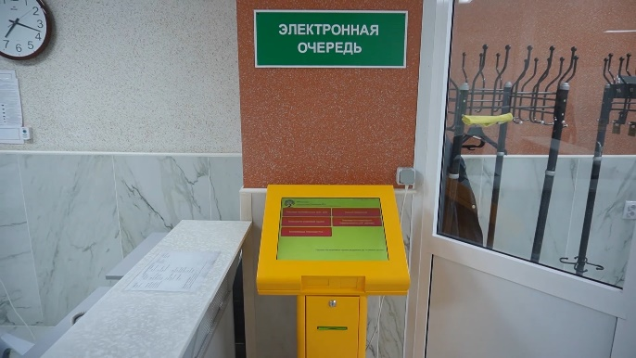
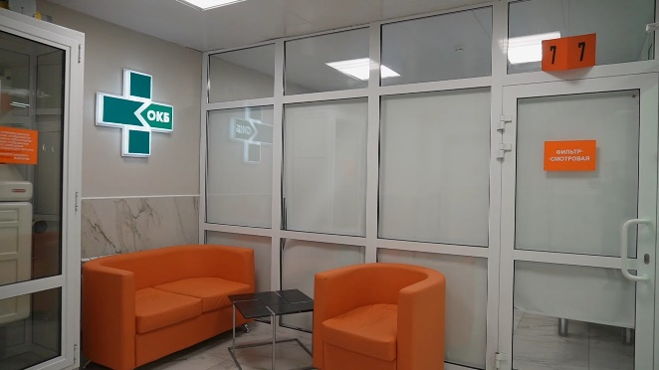
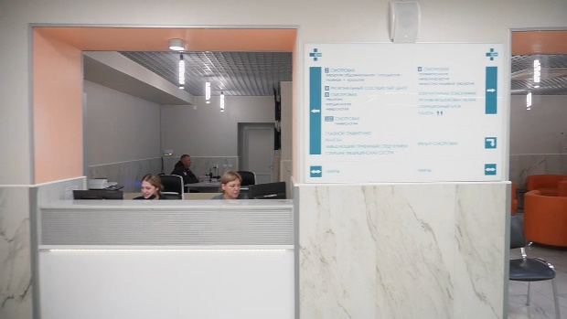
Трансформация: разделение на терминалы
Плановый терминал
Организована работа по принципу электронной очереди, пациенты ожидают приглашения на прием в комфортной зоне ожидания.
Экстренный терминал
Изменен приоритет при сортировке пациентов на определение тяжести состояния, с сохранением профильности по предполагаемому заболеванию. На входе организован приёмно-сортировочный пост с triage сортировкой.

Slide 4
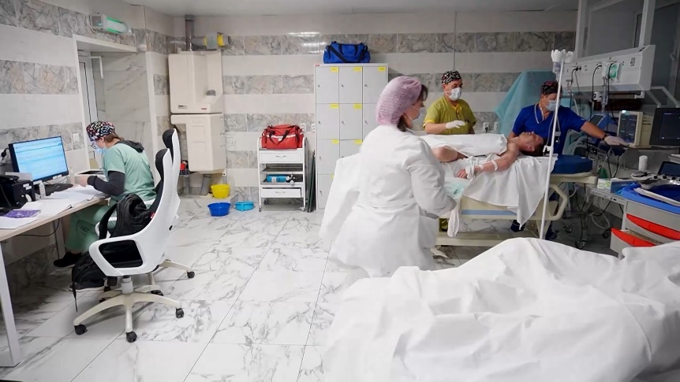
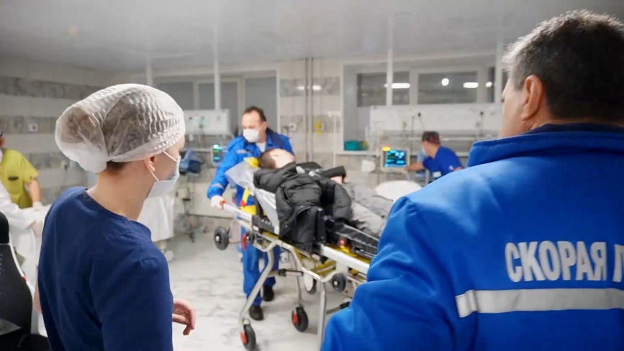
Противошоковая палата: ключевой элемент
Сортировка
Бригада специалистов
На посту фельдшер сортирует пациентов по степени тяжести состояния и маршрутизирует в смотровые по профилю либо в противошоковую палату.
Информация о пациентах в тяжелом состоянии, транспортируемых в больницу, поступает на пост, формируется бригада специалистов для оказания медицинской помощи в противошоковом зале.
Эффективность
С 2020 года количество пациентов, проходящих через противошоковую палату, увеличилось в 5 раз: с 351 человека до 1863 человек.

Slide 5
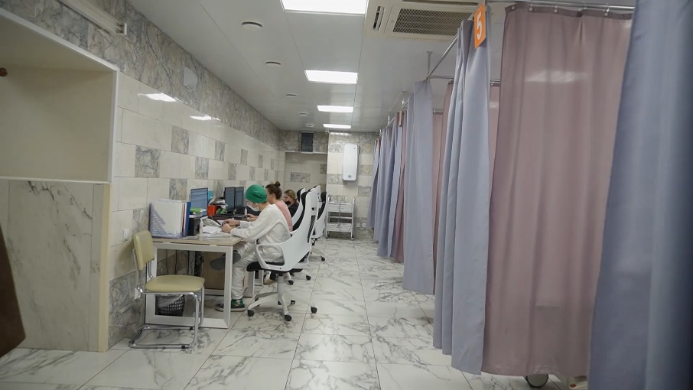
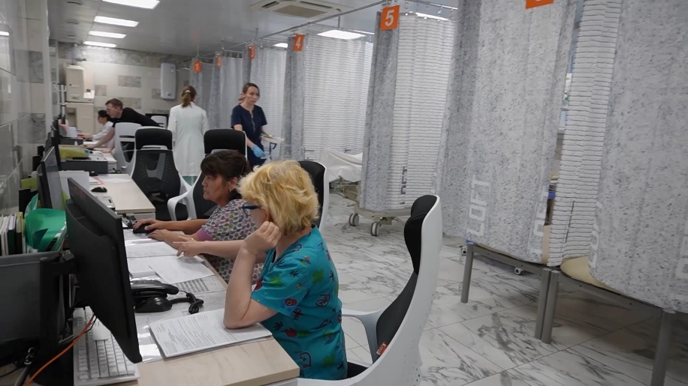
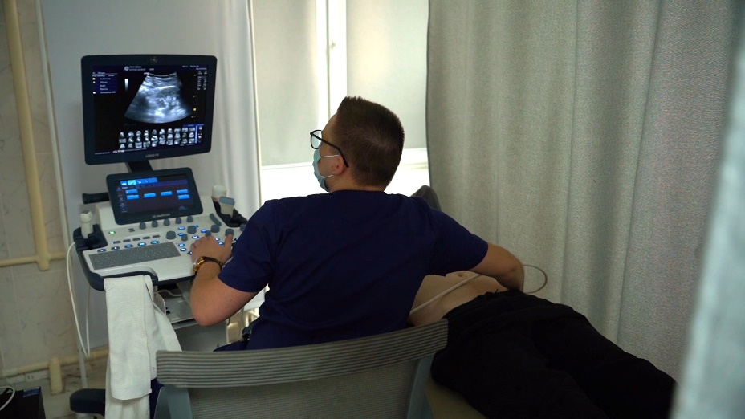
Смотровые: оптимизация пространства
Профильные смотровые
Рабочие места
Диагностика
Вместо 9 небольших кабинетов-смотровых созданы 4 профильные смотровые (3 по 8 коек в каждой) и гинекологическая (1 место).
В каждой смотровой организованы рабочие места 3х медицинских сестёр, рабочие места врачей-специалистов, врачей диагностического звена.
Пациент находится на диагностической койке, а врачи и практически всё необходимое исследование «приходят» к пациенту в смотровую.

Slide 6
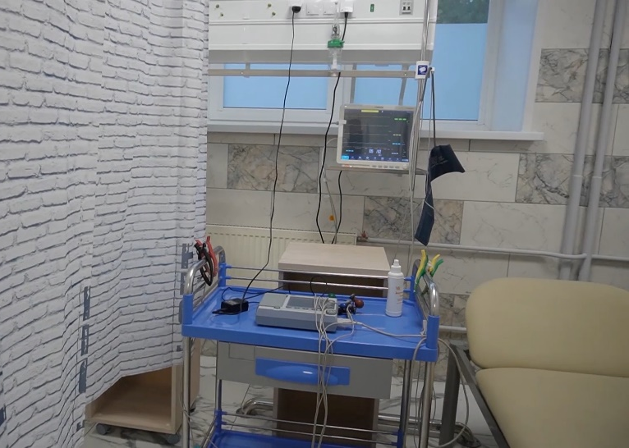
Инновации: пневмопочта и приоритет
Реанимация
Пневмопочта
Приоритет
В каждой смотровой имеется пост легочно-сердечной реанимации, аппарат УЗИ.
Внедрение пневмопочты привело к значительному сокращению времени доставки биоматериала от 10 мин транспортировки медицинским персоналом до 17 секунд.
Капсулы из приемного отделения имеют приоритет по сравнению с другими отделениями больницы.

Slide 7
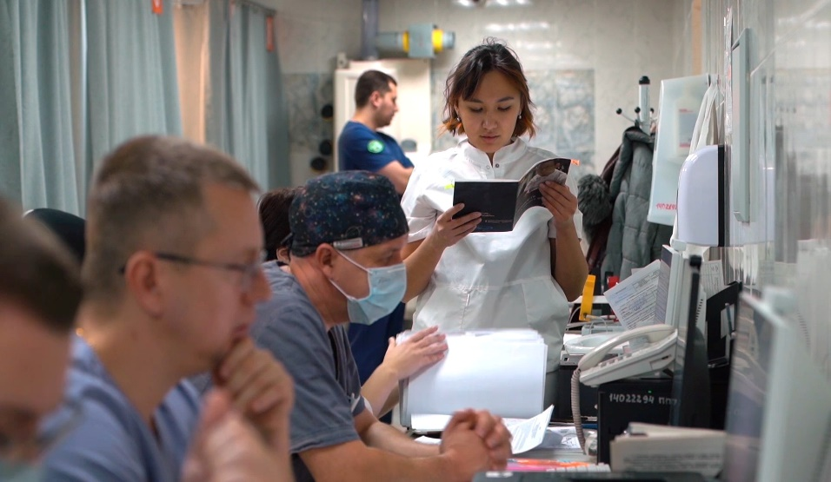
Команда: расширение штата профильными специалистами (вместо врачей СМП)
Опыт
1
В 2022 году изучив опыт работы приемных отделений других медицинских организаций, было принято нестандартное решение: не вводить в штат приемного отделения врачей по специальности «скорая медицинская помощь», а расширить штат профильными специалистами всех экстренных отделений больницы.
Первый контакт
2
Первый контакт врача СМП при доставке пациента происходит сразу с врачом-специалистом по профилю заболевания.
Результаты
3
Осмотр и начало обследования пациентов начинается сразу с момента поступления, общее время пребывания пациента в приемном отделении в среднем 48 минут, снижение летальности по стационару с 4,0 % до 3,0%, отсутствие жалоб граждан на работу приемного отделения, полная укомплектованность персоналом приемного отделения.

Slide 8
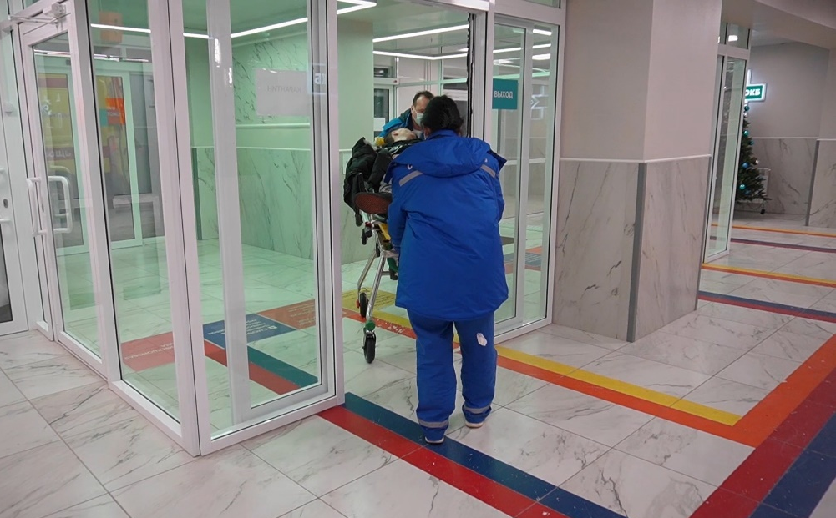
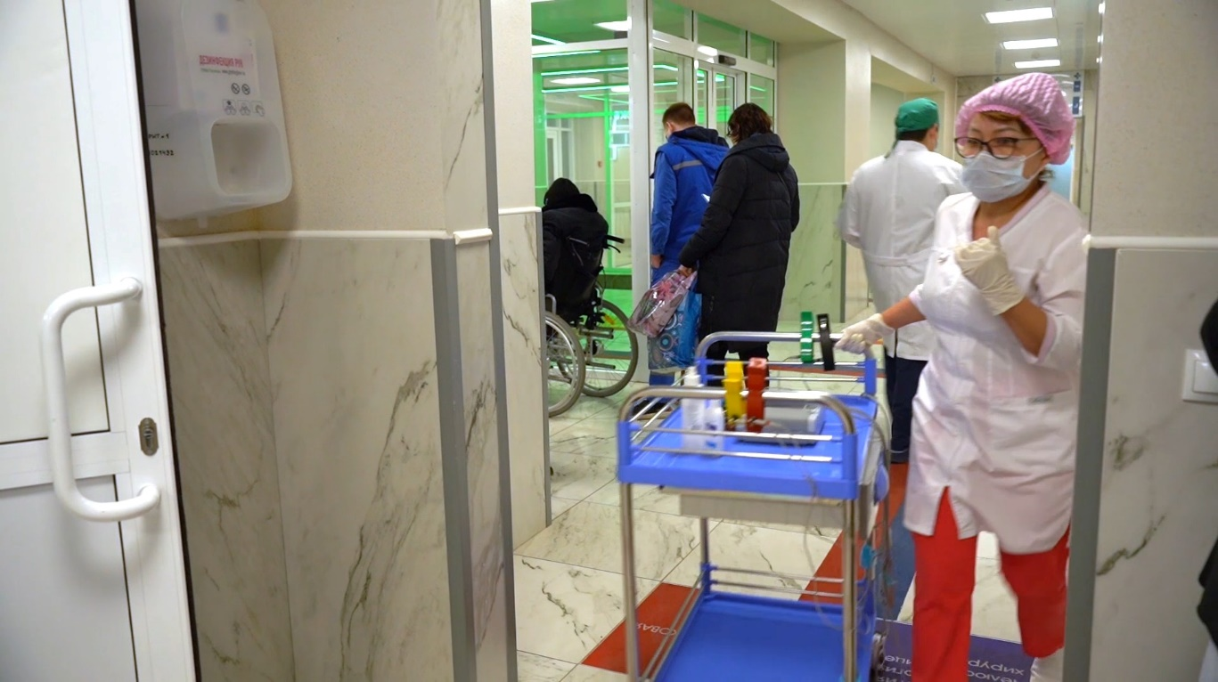
Ключевые выводы
Оптимизация
Трансформация работы приемного отделения позволила оптимизировать процессы, повысить качество медицинской помощи и создать комфортные условия для пациентов.
Инновации
Внедрение новых технологий, таких как пневмопочта, позволило значительно сократить время доставки биоматериала.
Команда
Расширение штата профильными специалистами позволило обеспечить круглосуточную доступность врачей по профилю заболевания.
Результаты
Снижение летальности, сокращение времени пребывания пациентов в приемном отделении, отсутствие жалоб на работу приемного отделения.

Slide 9
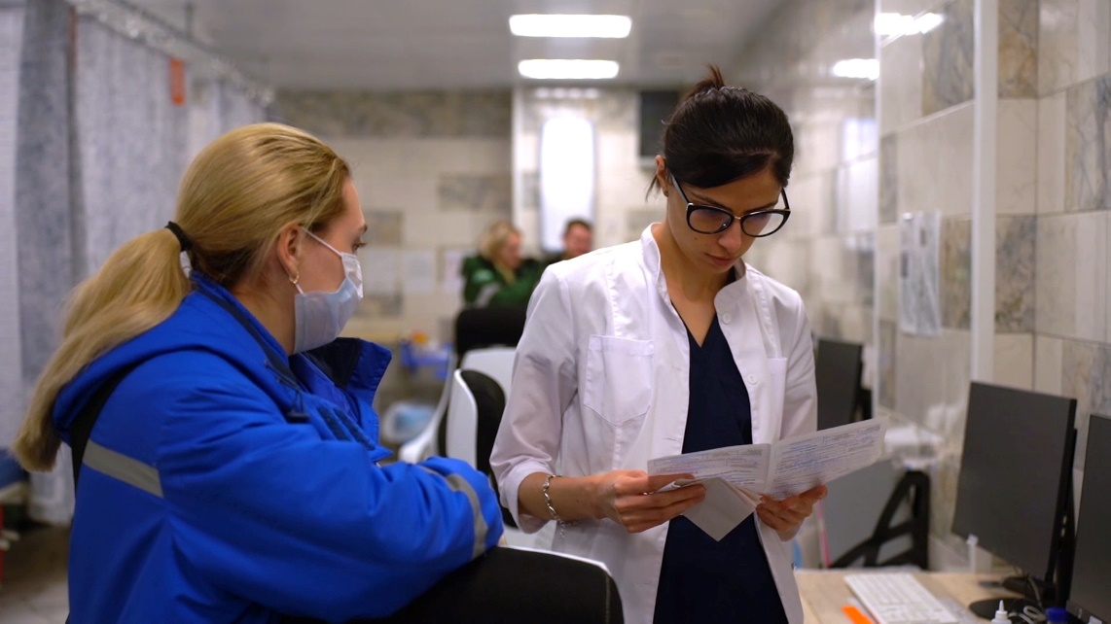
«Кто малого не может, тому и больше невозможно»
Это высказывание великого русского ученого Михаила Ломоносова отражает важность энтузиазма, веры в свои силы и в свою команду для достижения желаемого результата. Трансформация работы приемного отделения в ГАУЗ «Областная клиническая больница №3» г. Челябинска является ярким примером того, как можно добиться значительных успехов, работая с полной отдачей и стремясь к совершенству.

